Slide 1


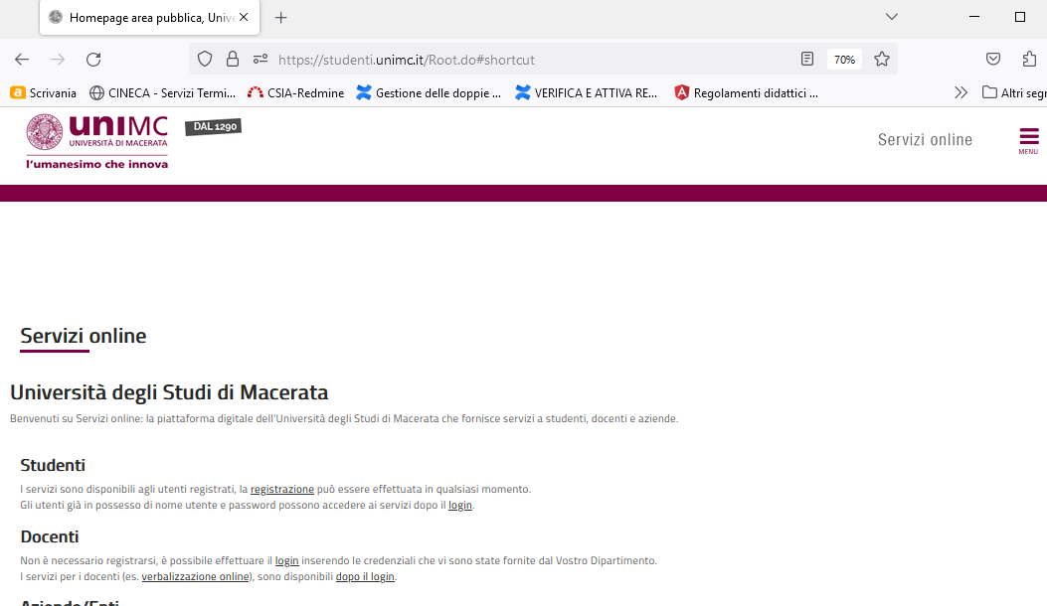
Per la domanda di iscrizione al bando lo studente dovrà effettuare l’accesso nella sua area personale, tramite l’indirizzo indicato

Slide 2
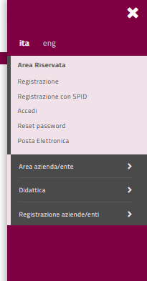
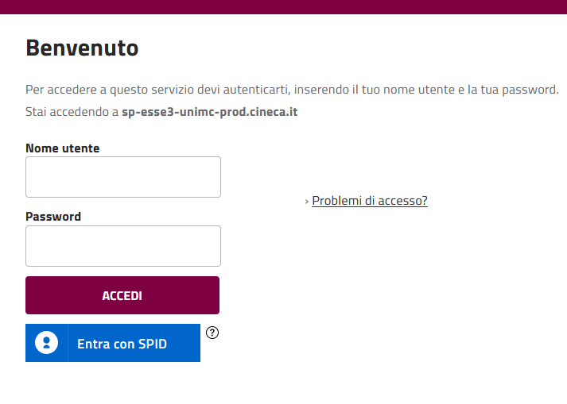
Cliccare sul tasto ‘Accedi’
Inserire il nome utente e la Password, oppure effettuare l’accesso tramite SPID

Slide 3
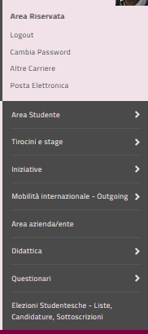
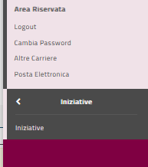
Cliccare su Iniziative
Poi sul sottomenu

Slide 4
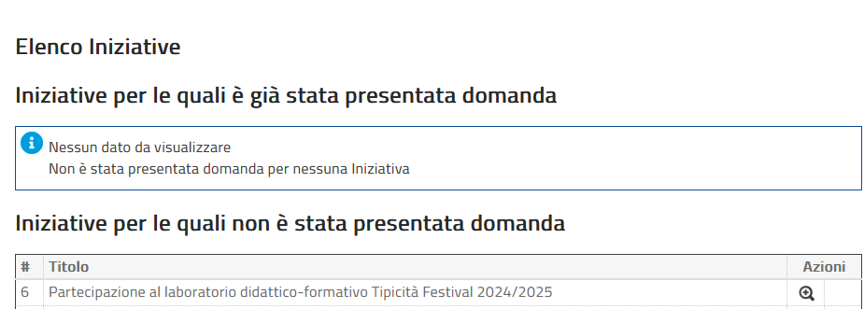
Cliccare sul tasto corrispondente al bando.

Slide 5
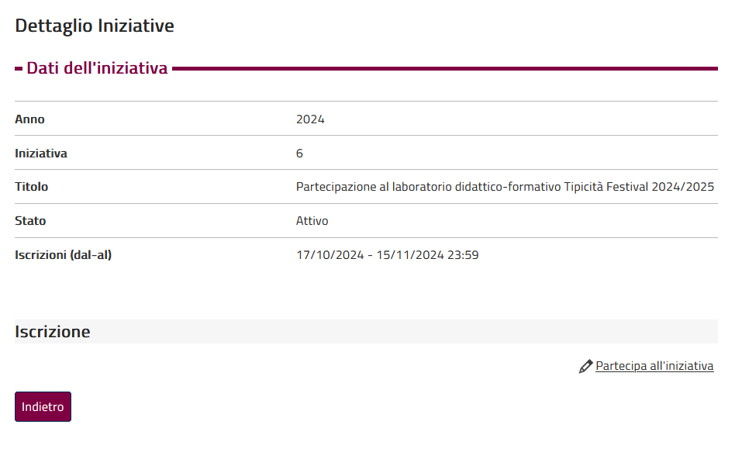
Cliccare sul tasto Partecipa all’iniziativa

Slide 6
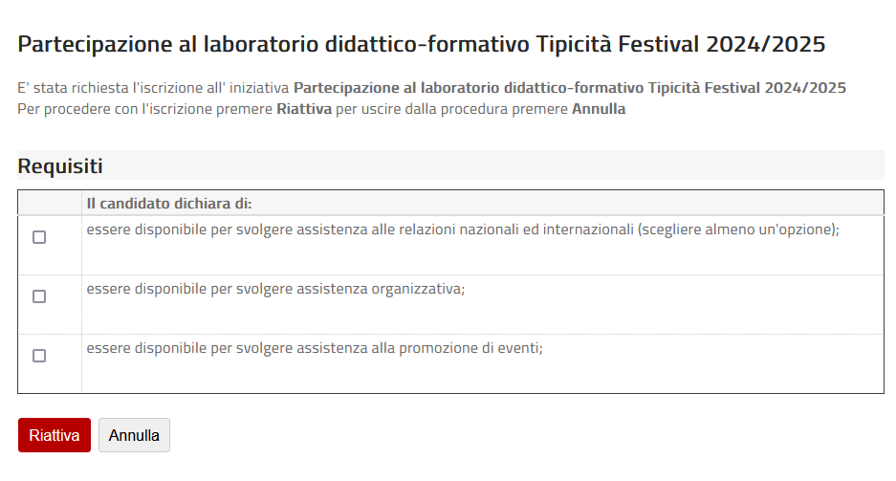
Si dovrà obbligatoriamente indicare la tipologia, o le tipologie di attività che si desidera svolgere

Slide 7
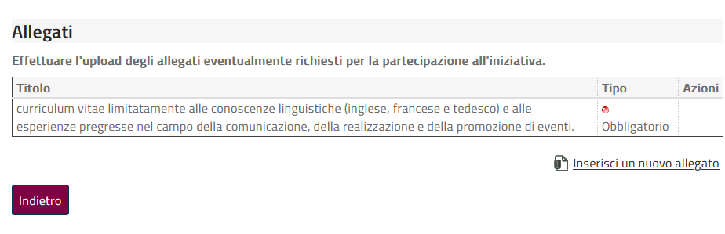
Il bando prevede un allegato obbligatorio. Senza l’inserimento del file la domanda non potrà considerarsi perfezionata

Slide 8
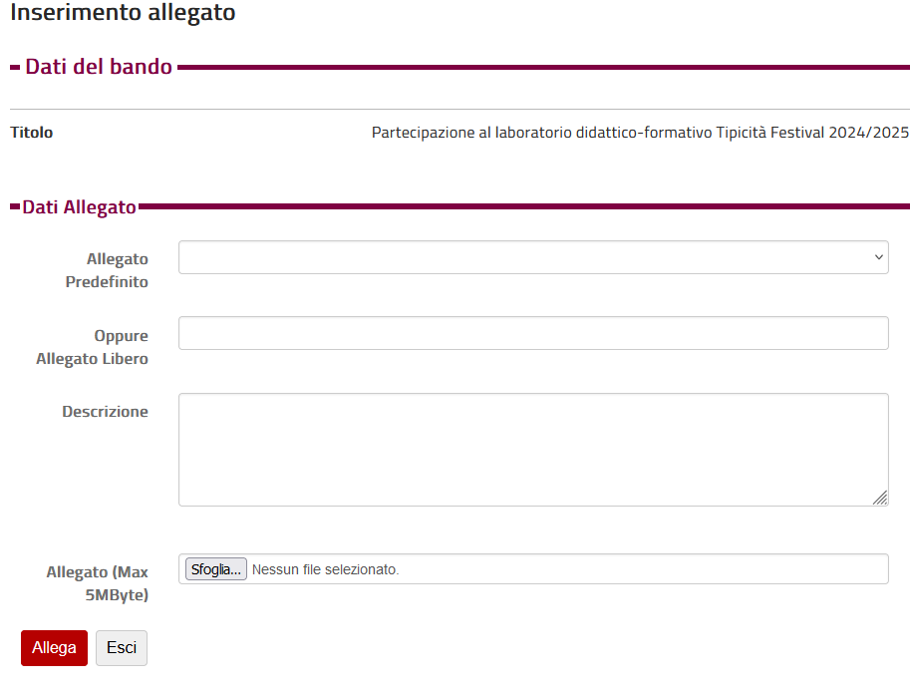
Si dovrà, quindi, indicare l’unico allegato disponibile
caricare il file tramite il tasto Sfoglia
Da ultimo cliccare sul tasto ‘Allega’

Slide 9
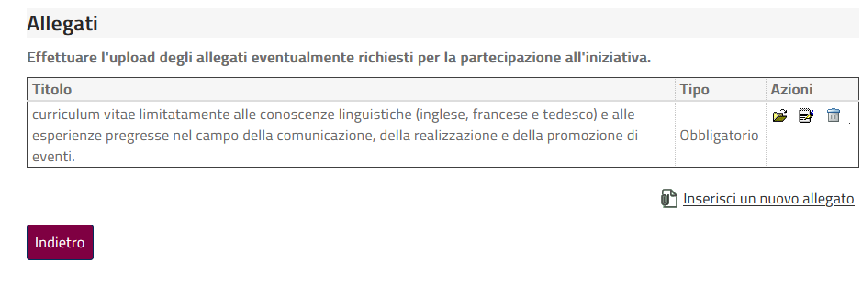
Il file inserito come allegato potrà essere eliminato o sostituito

Slide 10
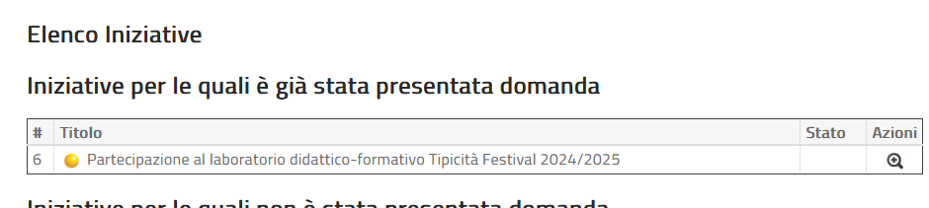
La domanda presentata senza il caricamento dell’allegato apparirà con un pallino giallo, ad indicare la mancanza di un requisito essenziale
In questo caso di dovrà cliccare sul tasto indicato per modificare i dati inseriti ed aggiungere l’allegato obbligatorio

Slide 11
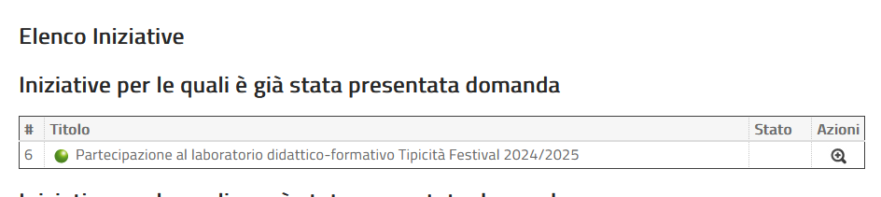
La domanda presentata correttamente apparirà con un pallino verde, ad indicare la presenza di tutti gli elementi richiesti

Slide 12
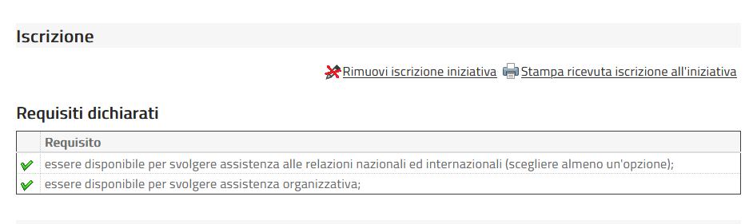
Nel caso si volessero effettuare delle modifiche prima della scadenza del termine per la presentazione delle domande sarà possibile rimuovere l’iscrizione e poi ripetere la procedura
Nella videata finale saranno visibili anche le dichiarazioni rese

Slide 13
Una volta terminata la procedura sarà inviata una email di conferma all’indirizzo istituzionale del candidato. In mancanza di tale ricevuta la domanda non potrà considerarsi correttamente inoltrata.
La email viene inviata anche in mancanza dell’inserimento dell’allegato obbligatorio. In questo caso il candidato dovrà inserirlo seguendo le istruzioni visualizzate nelle slide precedenti.

